Slide 1
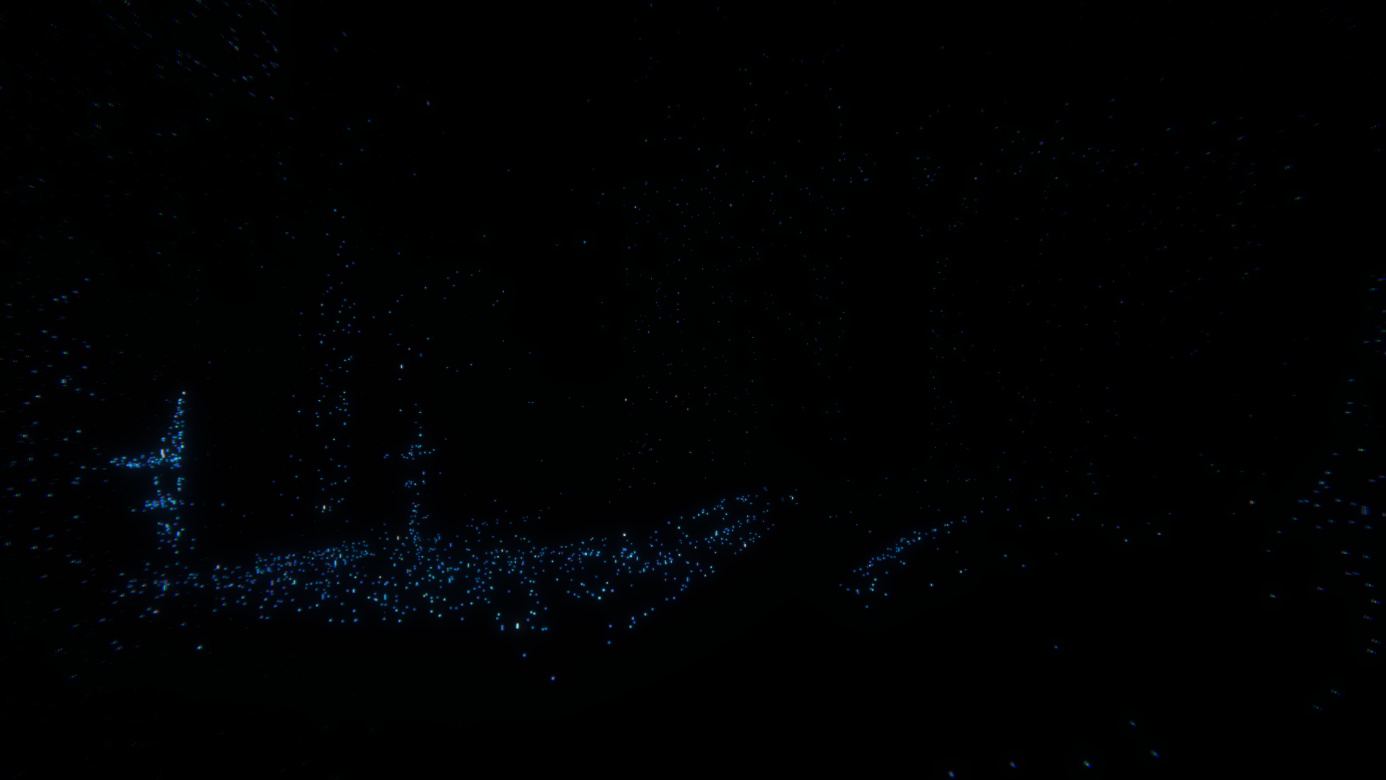
Echo
Nici Posse und Tobias Deyle

Slide 2
Übersicht
First Person Adventure
Unity Engine
Team 2 Personen
  1 Programmierer
  1 Gamedesigner/Leveldesigner/Artist

Slide 3
Das Konzept
Eine Welt die der Spieler komplett selbst aufdecken und erkunden muss
Von Gegnern entkommen

Slide 4
Die Welt
Unsichtbar
Kann vom Spieler enthüllt werden

Slide 5
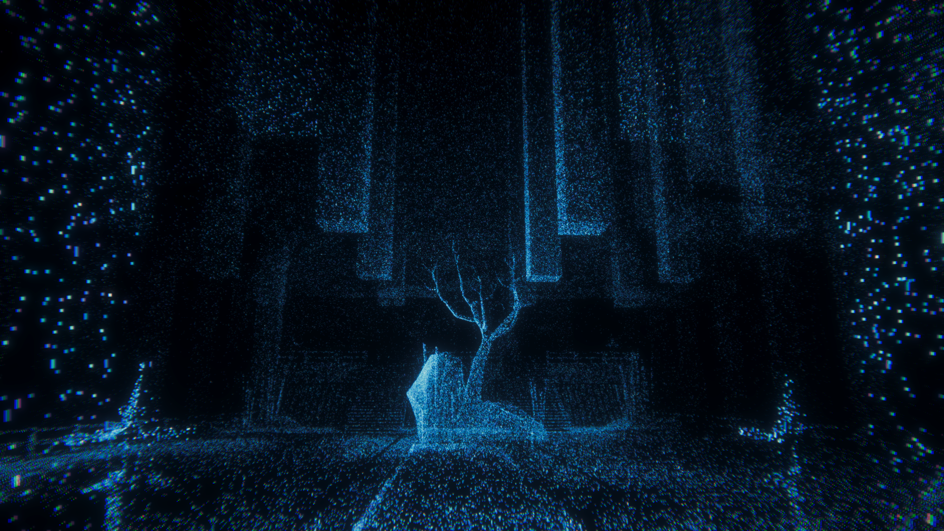
Die Welt
Unsichtbar
Kann vom Spieler enthüllt werden

Slide 6
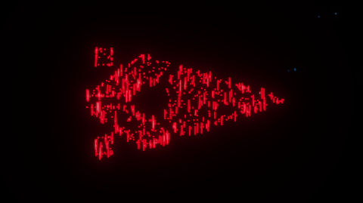
Gegner
Patrolliert
Scant die Umgebenung
Verfolgt und Tötet uns

Slide 7
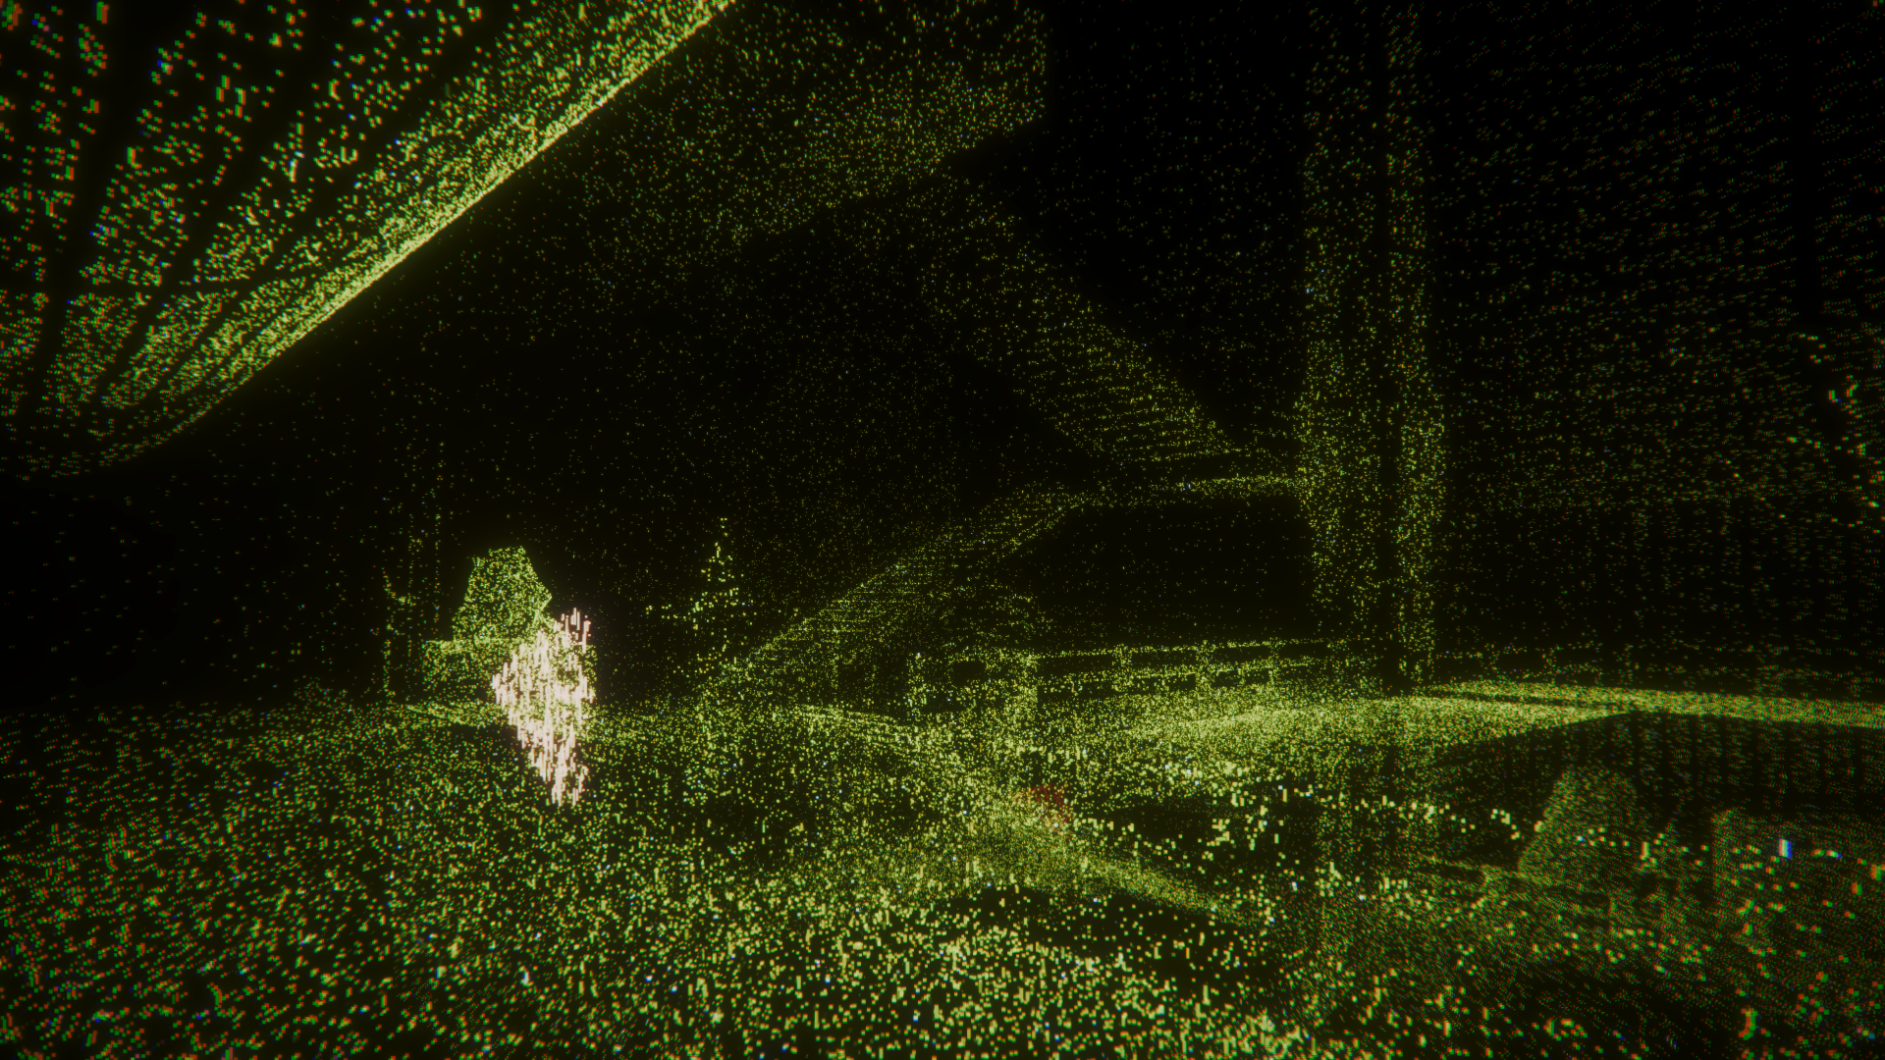
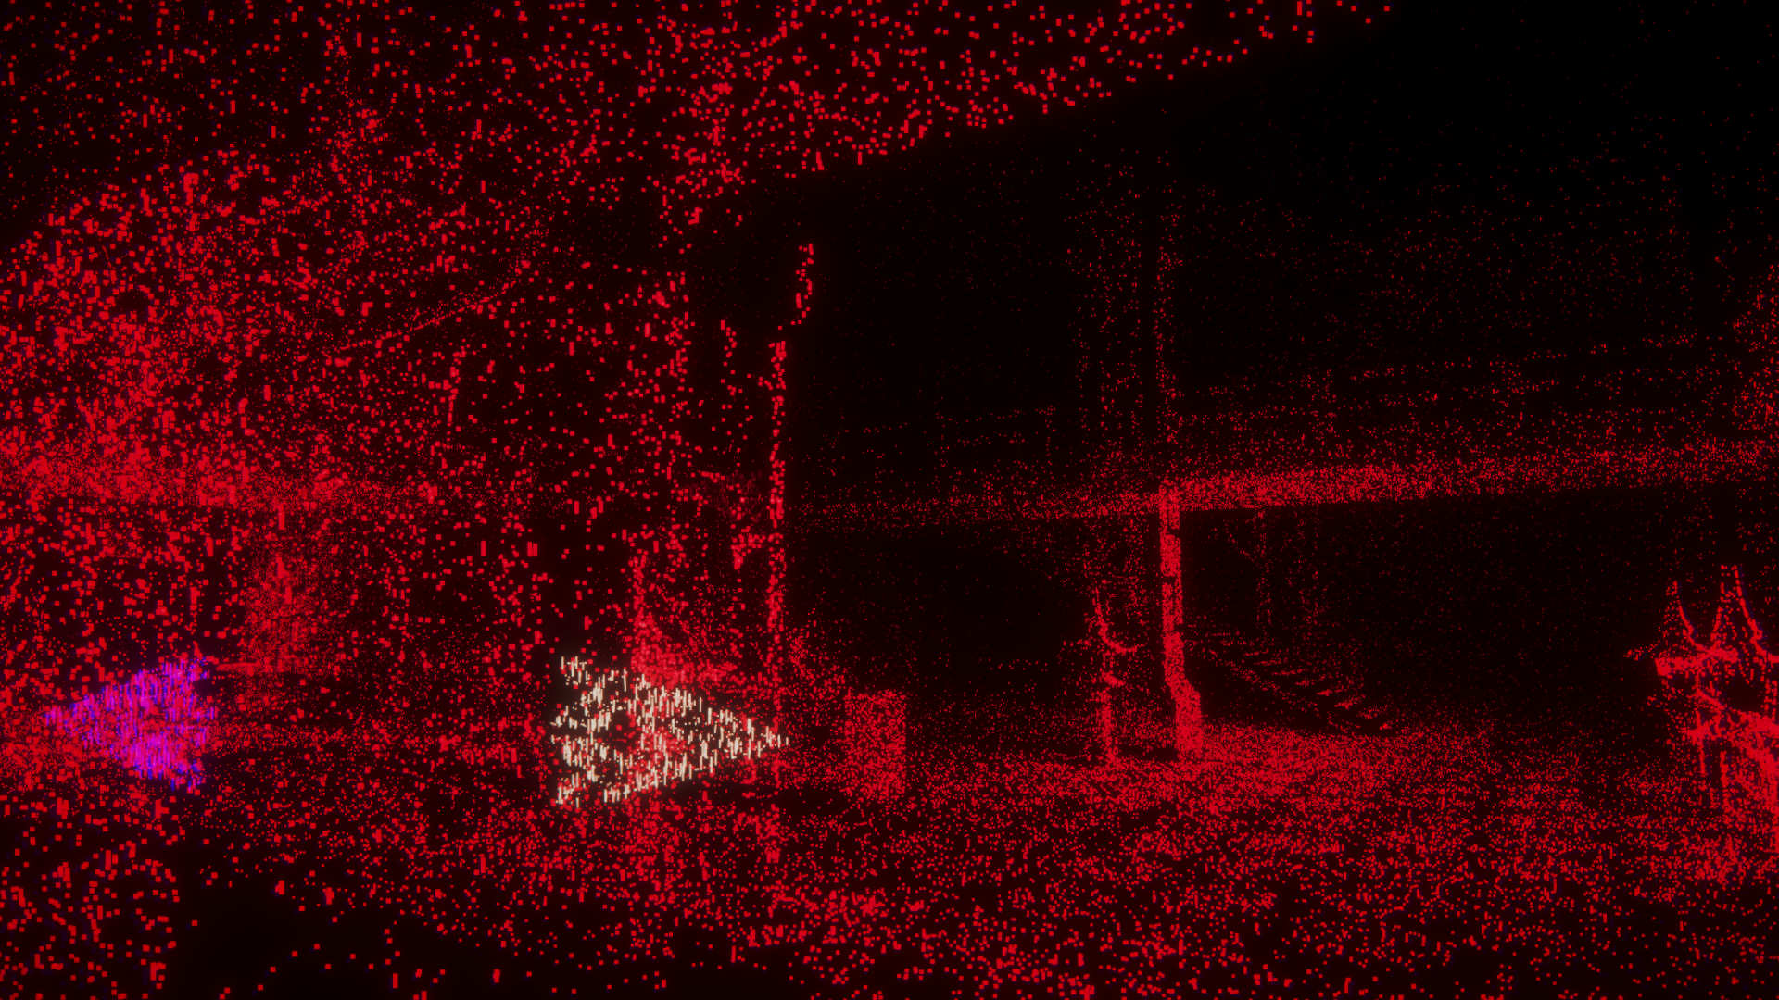
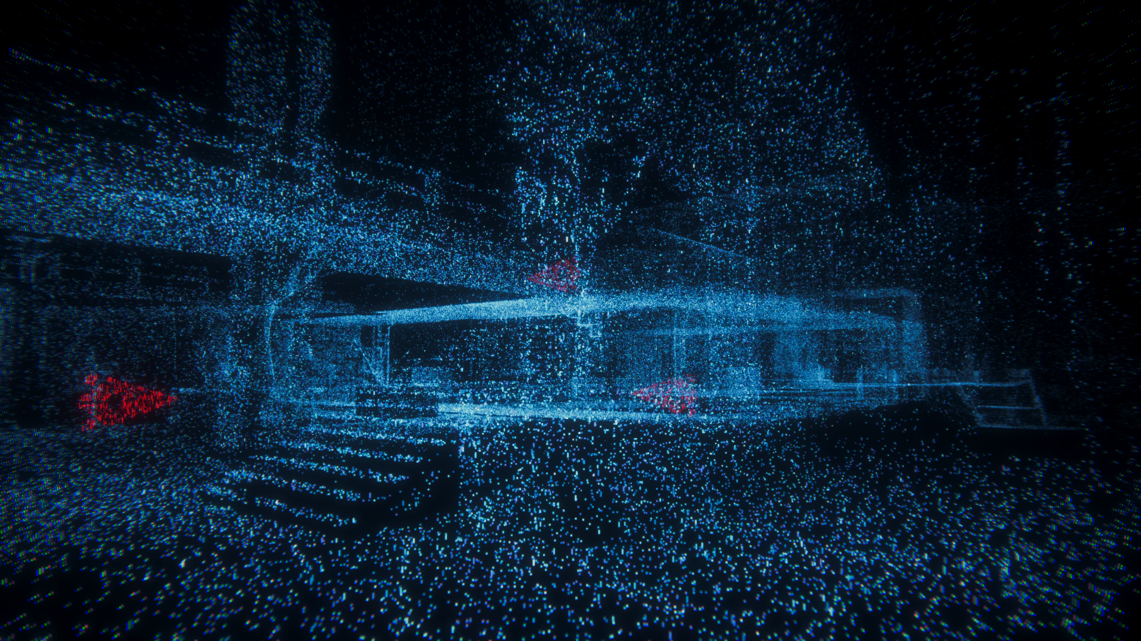
Die Partikel

Slide 8
Gameplay Demo

Slide 9
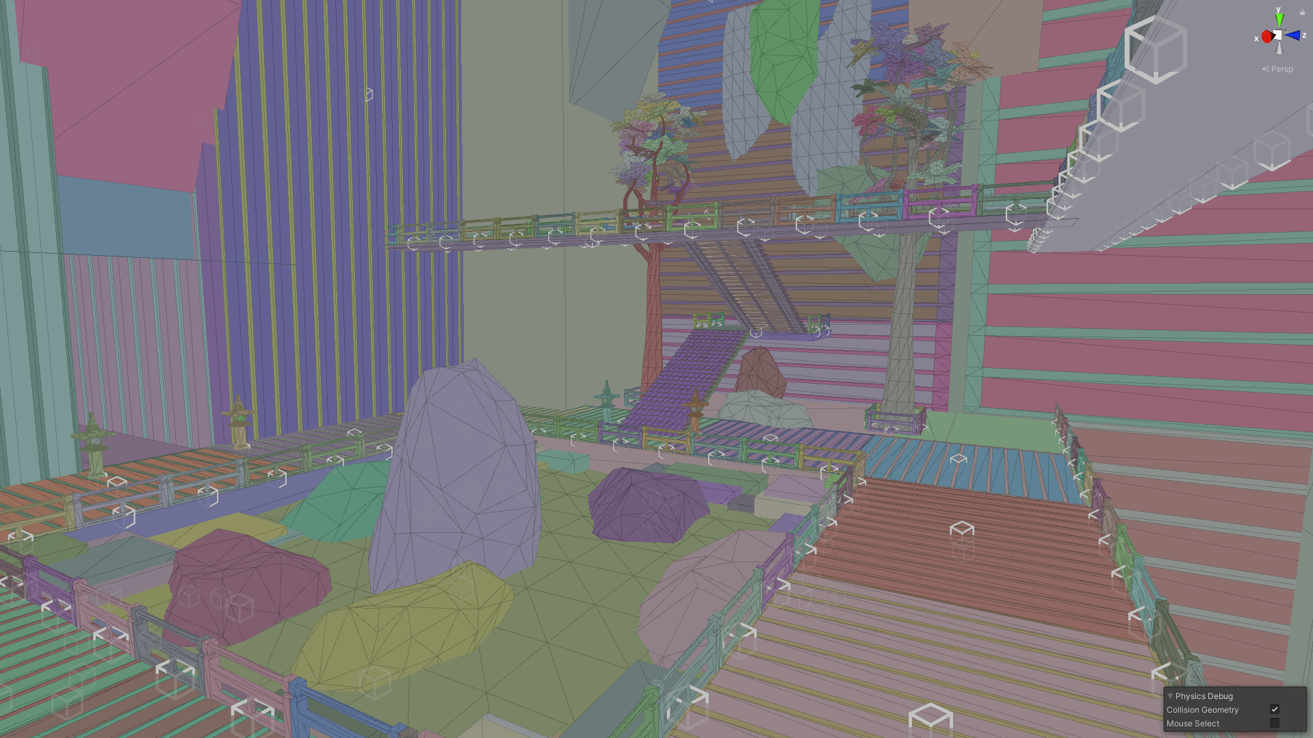
Development
CPU vs GPU Particles
Technische Hürden
Unsichtbare Level
Notes:
Nur Gizmoes Klickbar
Alles änderert die farbe wenn man ein objekt hinzufügt
Aussehen des levels erst beim spielen sichtbar
Gegner haben interessante viewcones die auch immer sichtbar sind
NavMesh arbeitet nur an meshrenderern (Wir haben keine)

Slide 10
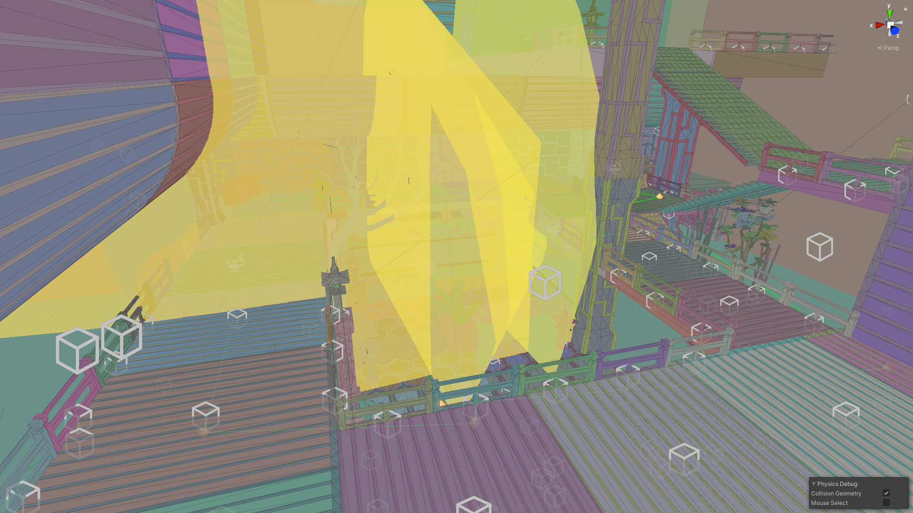
Development
CPU vs GPU Particles
Technische Hürden
Unsichtbare Level

Slide 11
Geplant
Dynamischer Soundtrack
Unterschiedlicheres verhalten bei Gegnern
Automatische Scanner die Welt aufdecken

Slide 12
ENDE

